Slide 1
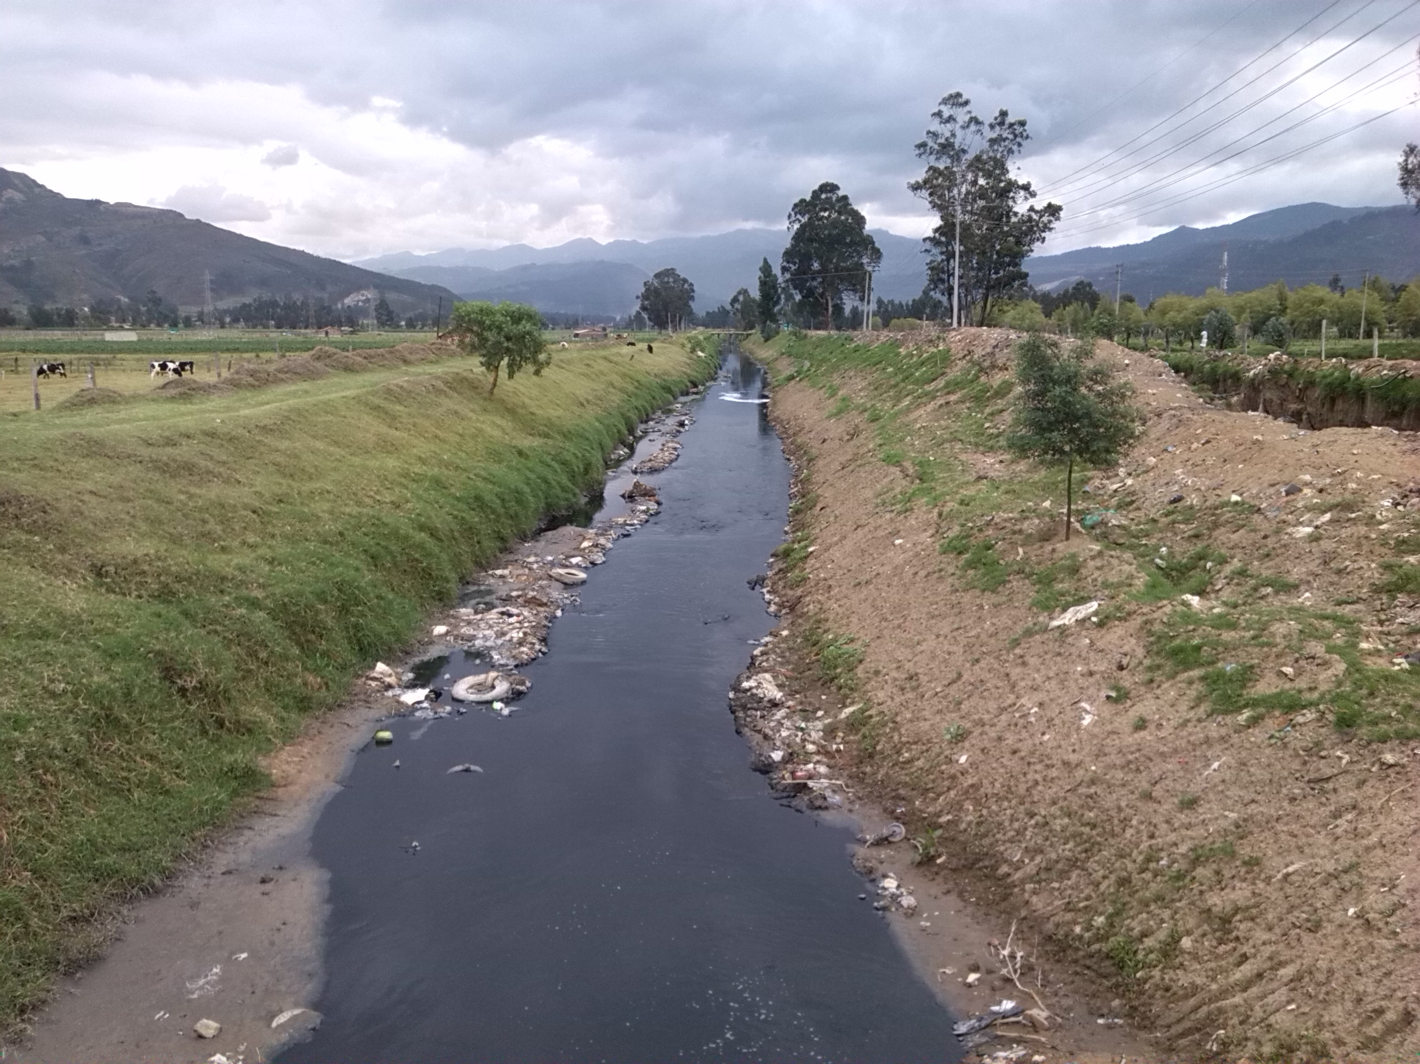
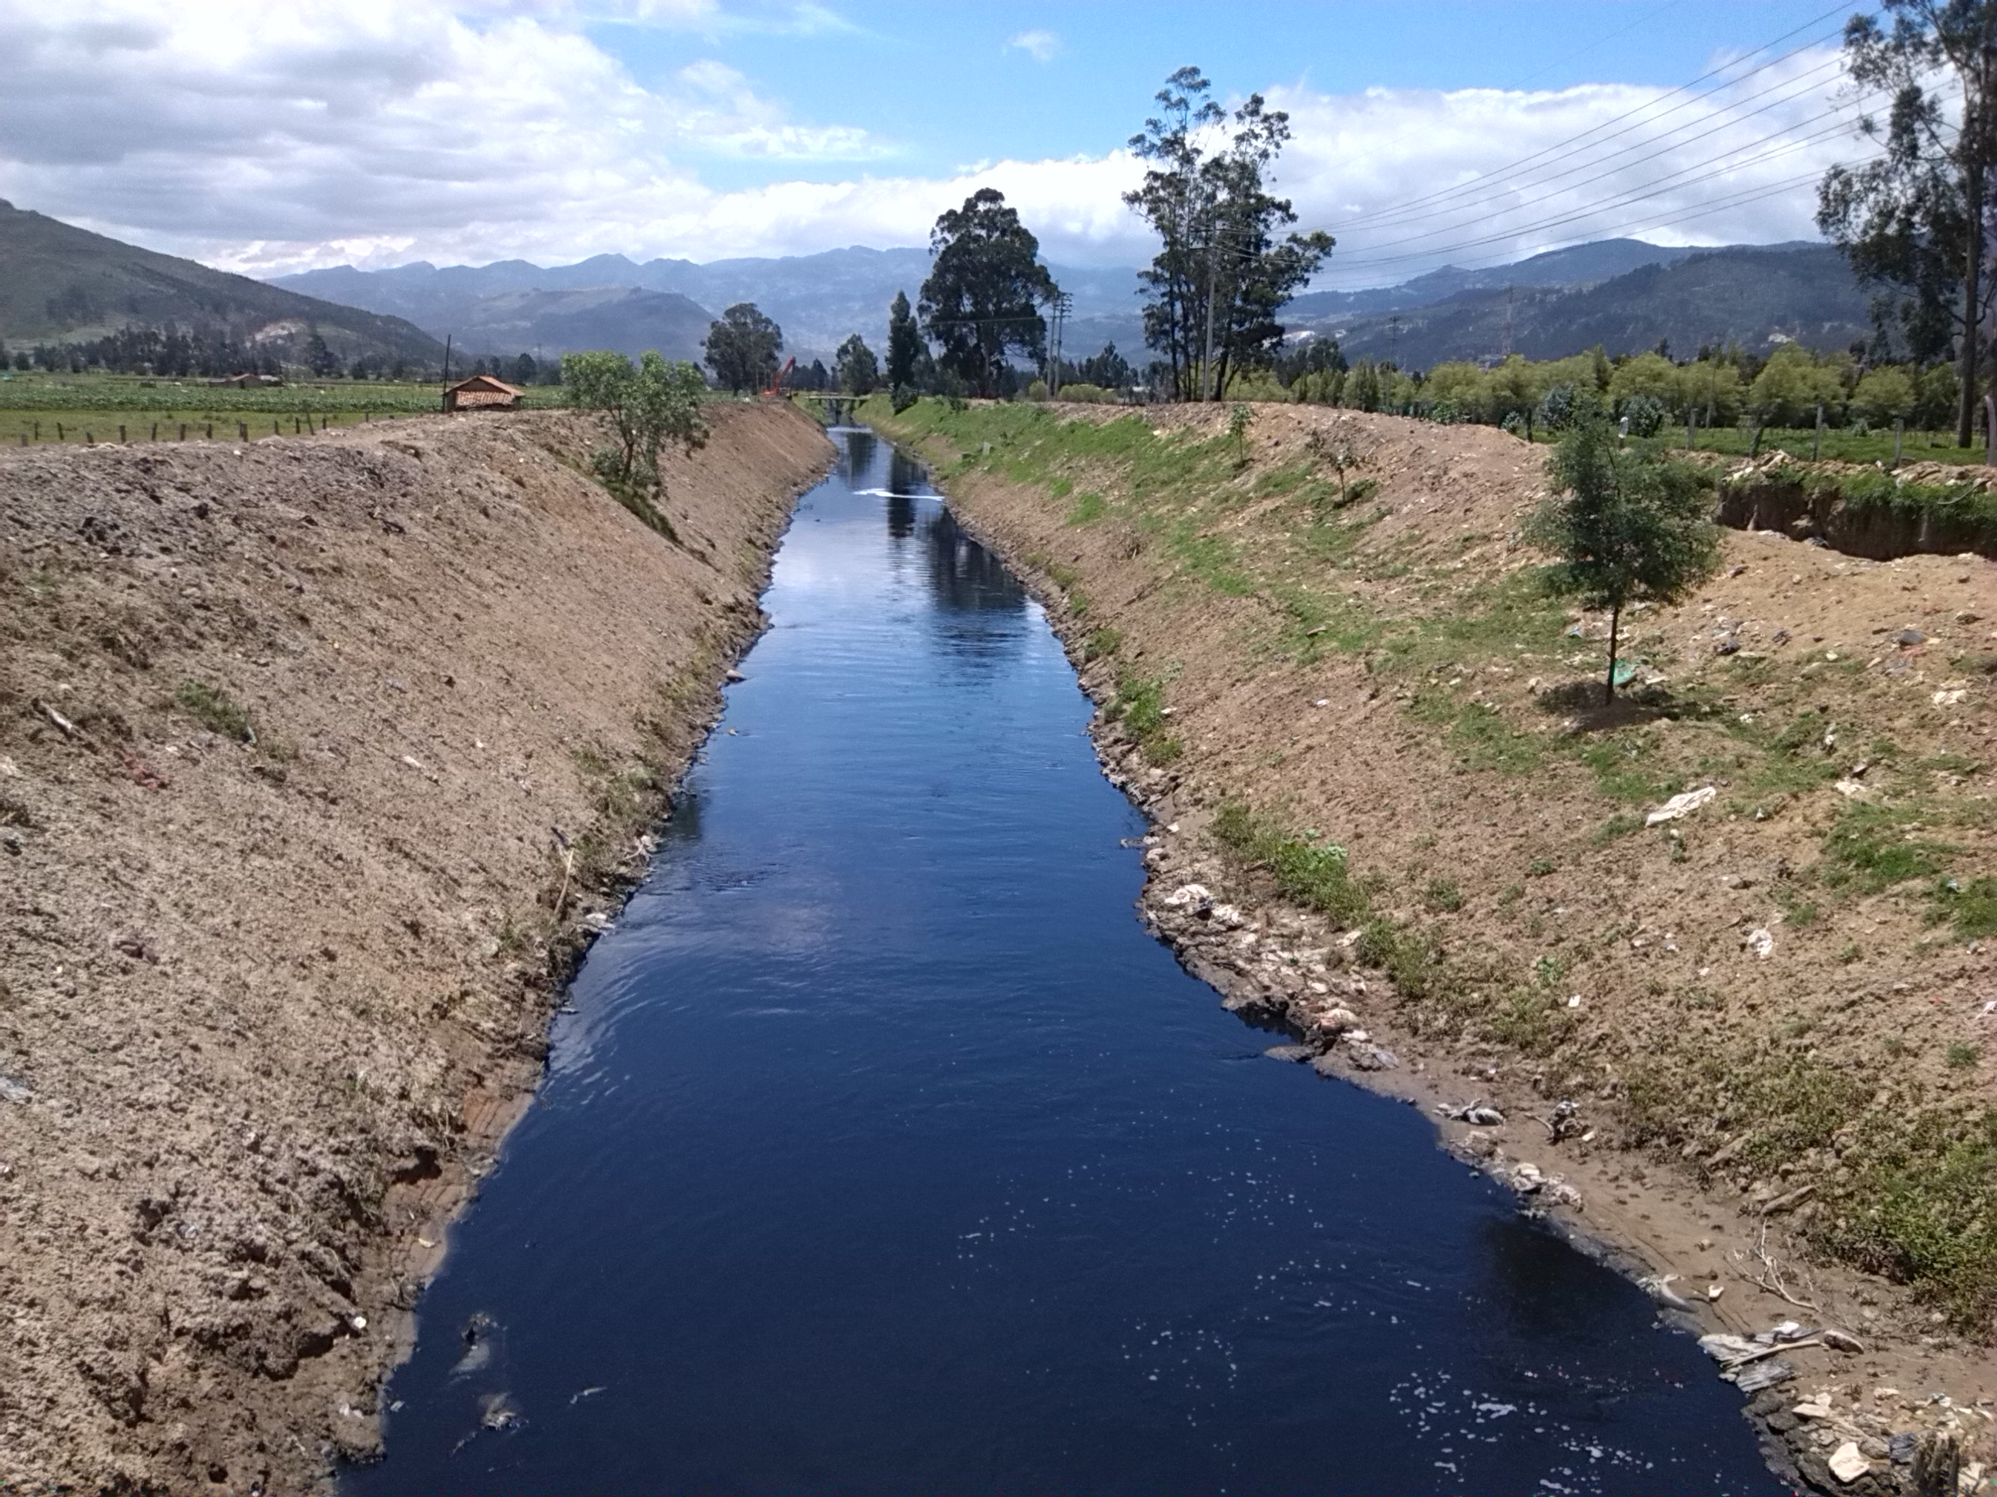
Municipio de Sogamoso Cumple con el Dragado y Jarillones del Sector Siatame a Vereda La Manga
Antes Sector Juanito.
Después Sector Juanito.
Fotografía e informe: Fernando A. Armirola C.
Coordinador Operativo Gestión del Riesgo Desastres.

Slide 2
